Slide 1

第8章 XSLT轉換XML文件
XML資料的呈現
XML 與 CSS/XSLT
XSL與XSLT的基礎
XSLT的基本架構
XSLT的範本和內容元素
XSLT的迴圈與條件元素
XSLT的遞迴元素
XSLT的排序、複製和計數元素
XSLT內建函數與範本函數

Slide 2
XML排版樣本
XML 只定義了一份文件的內容，以及與內容相關的 metadata，並沒有定義如何將內容顯示（或列印）出來。
所謂要將一份 XML 文件顯示出來，指的是將 XML 文件中結構化資料以特定的排版樣式顯示出來。
  這一部分當然也跟顯示設備有關：電腦、印表機、手機等
目前比較常見的排版樣本有 CSS 與 XSLT。

Slide 3
排版的好處
獨立的排版樣本
  被顯示的 XML 文件內容是與排版樣本是完全分開的，也就是說兩者是兩個完全獨立的文件檔案，所以在 XML 文件中只需要考量資料本身的結構性，而完全不需要考慮到如何顯示的問題，這可簡化 XML 文件的建立。
可套用不同的排版樣本
  因為 XML 文件的資料內容與排版樣本是完全獨立分開的，所以只要變更排版樣本的設定，就可以顯示出不同的排版樣式，完全不用去修改到 XML 文件中的資料。

Slide 4
CSS排版樣本
CSS 的全名是 Cascading Style Sheet ，中文可以譯為『串接式排版樣本』。
CSS 也已被 W3C 所推薦使用，目前較新的版本是 CSS2，CSS 排版樣本不僅可以用來指定 XML 文件的排版樣式，也可以指定 HTML 與 XHTML 文件的排版樣式。

Slide 5
CSS排版樣本
CSS 的排版分成三大類：
  Inline styles: defined in elements
  Style element: defined in <head>
  External style file

Slide 6
Inline CSS 排版樣本
Attribute Style
  Define style in elements
    Each property name is followed by colon (:) then value
    Multiple properties separated by semi-colon (;)
Inline styles override all other styles

Slide 7
1 <!DOCTYPE HTML PUBLIC "-//W3C//DTD HTML 4.01//EN"
2 "http://www.w3.org/TR/html4/strict.dtd">
3 <html>
4
5 <!-- Fig. 4.1: inline.html -->
6 <!-- Using inline styles -->
7
8 <head>
9 <title>XML How to Program - Inline Styles</title>
10 </head>
11
12 <body>
13
14 <p>This text does not have any style applied to it.</p>
15
16 <!-- The style attribute allows you to declare inline -->
17 <!-- styles. Separate multiple styles with a semicolon. -->
18 <p style = "font-size: 20pt">This text has the <em>font-size</em>
19 style applied to it, making it 20pt.</p>
20
21 <p style = "font-size: 20pt; color: #0000ff">This text has the
22 <em>font-size</em> and <em>color</em> styles applied to it,
23 making it 20pt. and blue.</p>
24
25 </body>
26 </html>

Slide 8
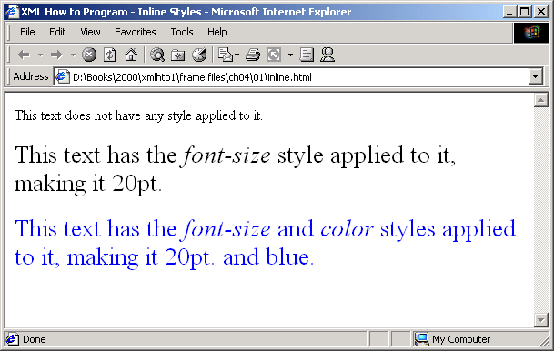

Slide 9
與文字相關的屬性介紹
屬性名稱
功能說明
設定值/單位
範例
COLOR
文字顏色
顏色英文名稱
十六進位的RGB
COLOR:RED
COLOR:#FF00FF
FONT-FAMILY
字型
字型名稱
FONT-FAMILY: arial
FONT-SIZE
文字大小
pt、in、cm、px
xx-small、x-small
、small、medium
、large、x-large
、xx-large
FONT-SIZE:12pt
FONT-WEIGHT
文字粗細
extra-light light demi-light medium demi-bold bold extra-bold
FONT-WEIGHT:bold

Slide 10
與文字相關的屬性介紹
FONT-STYLE
字型樣式
normal italic
FONT-STYLE:normal
TEXT-ALIGN
文字位置
center
right
left
TEXT-ALIGN:center
TEXT-INDENT
文字縮排
pt、in、cm、px
TEXT-INDENT:1cm
TEXT-TRANSFORM
大小寫轉換
capitalize
uppercase
lowercase
TEXT-TRANSFORM:lowercase
TEXT-DECORATION
加線設定
underline
line-through
overline
TEXT-DECORATION:overline

Slide 11
CSS排版樣本：style element
Styles
  Declared in <head>
  Applied to whole document
  Begin <style type = "text/css">
    Define styles attached to tags

Slide 12
CSS 語法
The CSS syntax is made up of three parts: a selector, a property and a value: Each style has a unique name: a selector
  selector {property: value}
The selector is normally the element/tag you wish to define, the property is the attribute you wish to change, and each property can take a value. The property and value are separated by a colon and surrounded by curly braces:
  body {color: black}
If you wish to specify more than one property, you must separate each property with a semi-colon. The example below shows how to define a center aligned paragraph, with a red text color:
  p {text-align:center;color:red}

Slide 13
CSS 語法
You can group selectors. Separate each selector with a comma. In the example below we have grouped all the header elements. Each header element will be green:
  h1,h2,h3,h4,h5,h6 { color: green }
You can also define class selector which can be used in all tags:
  .green {color: green}
  <h1 class=“green”>header 1</h1>
With the class selector, you can define different styles for the same type of HTML element.
  p.right {text-align: right}
  p.center {text-align: center}
You have to use the class attribute in your HTML document:
  <p class="right"> This paragraph will be right-aligned. </p>
  <p class="center"> This paragraph will be center-aligned. </p>

Slide 14
CSS 語法
除了 class selector，還有 id selector :
  #green {color: green}
  <h1 id=“green”>header 1</h1>
  這個樣式會套用到所有 id 為 green 的標籤（常用於部落格、DHTML、和 AJAX 的網頁）
  也可以規定該樣式只能用於特定的標籤。例如，以下範例中，green 的樣式只能用於 p 標籤。
  p#green {color: green}

Slide 15
CSS 語法
當 selector 內有兩個以上的 HTML 標籤，而 標籤之間是以空格分開（以 li em 為例），則說明這個 style 是給位於 li 內的 em 來套用的。
Styles for links
  a:link: Defines the style for normal unvisited links.
  a:visited: Defines the style for visited links.
  a:active: Defines the style for active links.
  a:hover: Defines the style for hovered links.
Note: Only one class attribute can be specified per element!

Slide 16
CSS style 的順序
What style will be used when there is more than one style specified for an HTML element?
  Generally speaking we can say that all the styles will "cascade" into a new "virtual" Style Sheet by the following rules, where number four has the highest priority:
  Browser default
  External Style Sheet
  Internal Style Sheet (inside the file)
  Inline Style (inside HTML element)

Slide 17
1 <!DOCTYPE HTML PUBLIC "-//W3C//DTD HTML 4.01//EN"
2 "http://www.w3.org/TR/html4/strict.dtd">
3 <html>
4
5 <!-- Fig 4.3: advanced.html -->
6 <!-- More advanced style sheets -->
7
8 <head>
9 <title>XML How to Program - More Styles</title>
10
11 <style type = "text/css">
12
13 a.nodec { text-decoration: none }
14
15 a:hover { text-decoration: underline;
16 color: red;
17 background-color: #ccffcc }
18
19 li em { color: red;
20 font-weight: bold }
21
22 ul { margin-left: 75px }
23
24 ul ul { text-decoration: underline;
25 margin-left: 15px }
26
27 </style>
28 </head>
29

Slide 18
30 <body>
31
32 <h1>Shopping list for <em>Monday</em>:</h1>
33
34 <ul>
35 <li>Milk</li>
36 <li>Bread
37 <ul>
38 <li>White bread</li>
39 <li>Rye bread</li>
40 <li>Whole wheat bread</li>
41 </ul>
42 </li>
43 <li>Rice</li>
44 <li>Potatoes</li>
45 <li>Pizza <em>with mushrooms</em></li>
46 </ul>
47
48 <p><a class = "nodec" href = "http://food.com">Go to the Grocery
49 store</a></p>
50
51 </body>
52 </html>

Slide 19
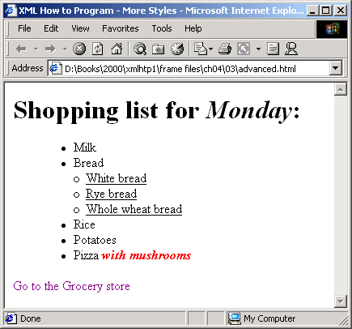

Slide 20
版面排列屬性
屬性名稱
功能說明
設定值/單位
DISPALY
元件的顯示狀態
None
Block
Inline
WIDTH
元件的寬度
pt、in、cm、px
BACKGROUND-COLOR
元件的背景顏色
顏色英文名稱
十六進位的RGB
PADDING
元件與四邊邊緣的距離
pt、in、cm、px
PADDING-LEFT
元件與左邊邊緣的距離
pt、in、cm、px
PADDING-RIGHT
元件與右邊邊緣的距離
pt、in、cm、px
PADDING-TOP
元件與上端邊緣的距離
pt、in、cm、px
PADDING-BOTTOM
元件與下端邊緣的距離
pt、in、cm、px
BORDER
方形邊框

Slide 21
版面排列屬性
BORDER
方形邊框
BORDER-LEFT
方形的左邊框
BORDER-RIGHT
方形的右邊框
BORDER-TOP
方形的上邊框
BORDER-BOTTOM
方形的下邊框
BORDER-COLOR
方形邊框的顏色
顏色英文名稱
十六進位的RGB
BORDER-WIDE
方形邊框的寬度
thin、medium、thick、pt、in、cm、px
BORDER-STYLE
方形邊框的樣式
none、dotted、solid、double

Slide 22
CSS排版樣本：external style
External Style Sheets
  Contained in a .css file
  Single style sheet used easily between multiple pages
  Linked with link element
  Each HTML page can have more than two external style files.

Slide 23
1 /* Fig. 4.4: styles.css */
2 /* An external stylesheet */
3
4 a { text-decoration: none }
5
6 a:hover { text-decoration: underline;
7 color: red;
8 background-color: #ccffcc }
Define attributes used for linking documents
9
10 li em { color: red;
11 font-weight: bold}
12
13 ul { margin-left: 2cm }
14
15 ul ul { text-decoration: underline;
16 margin-left: .5cm }

Slide 24
1 <!DOCTYPE HTML PUBLIC "-//W3C//DTD HTML 4.01//EN"
2 "http://www.w3.org/TR/html4/strict.dtd">
3 <html>
4
5
6 <!-- Fig. 4.5: imported.html -->
7 <!-- Linking external style sheets -->
Link external stylesheet with current document
8
9 <head>
10 <title>XML How to Program - Importing Style Sheets</title>
11 <link rel = "stylesheet" type = "text/css" href = "styles.css">
12 </head>
13

Slide 25
14 <body>
15
16 <h1>Shopping list for <em>Monday</em>:</h1>
17 <ul>
18 <li>Milk</li>
19 <li>Bread
20 <ul>
21 <li>White bread</li>
22 <li>Rye bread</li>
23 <li>Whole wheat bread</li>
24 </ul>
25 </li>
26 <li>Rice</li>
27 <li>Potatoes</li>
28 <li>Pizza <em>with mushrooms</em></li>
29 </ul>
30
31 <p>
32 <a href = "http://food.com">Go to the Grocery store</a>
33 </p>
34
35 </body>
36 </html>

Slide 26
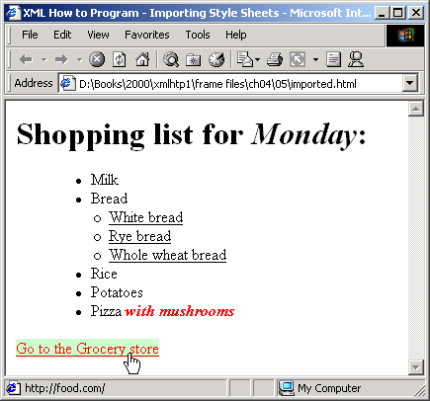

Slide 27
在XML文件中使用CSS排版樣本
XML文件中呼叫引用CSS排版樣本的語法如下：
<?xml-stylesheet href=URL type="text/css"?>
說明如下：
<?xml-stylesheet 表示是XML的 PI，用來引用排版樣本。
href=URL 是用來指定該排版樣本所在的位址。
type=" text/css"表示該排版樣本是CSS的排版樣本。
?> 結束該XML指令。
也就是說不支援 internal 的定義方式

Slide 28
在XML文件中使用CSS排版樣本
01 <?xml version="1.0" encoding="Big5"?>
02 <?xml-stylesheet href="10-1.css" type="text/css"?>
03 <PersonData>
04 <name>陳彼德</name>
05 <birthday>02/21/1947</birthday>
06 <occupation>高中老師</occupation>
07 <spouse>
08 <wife>王美麗</wife>
09 </spouse>
10 <interest>
11 閱讀書籍、看電視、游泳、慢跑
12 </interest>
13 <email>peter@hpdiy.zzn.com</email>
14 </PersonData>

Slide 29
CSS排版樣本
01 occupation
02 { COLOR: green;
03 DISPLAY: block;
04 FONT-SIZE: 12pt;
05 FONT-WEIGHT: bold;}
06 interest
07 { COLOR: red;
08 DISPLAY: block;
09 FONT-SIZE: 12pt;
10 FONT-WEIGHT: bold;}
11 email,birthday,name,wife
12 { COLOR: blue;
13 DISPLAY: block;
14 FONT-SIZE: 12pt;
15 FONT-WEIGHT: bold;}

Slide 30
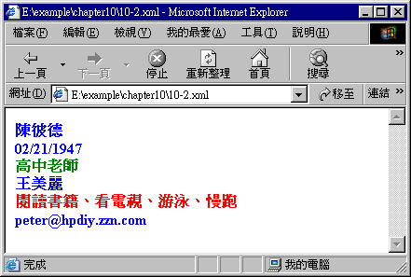
XML文件經引用
CSS排版樣本所
顯示出的網頁

Slide 31
多重屬性
所謂的多重屬性是代表該屬性是可同時設定多個屬性的，例如：
BORDER-COLOR BORDER-WIDE BORDER-STYLE
所以底下A、B兩組設定是完全一樣的：
A.
BORDER-COLOR:green;
BORDER-WIDE :2px;
BORDER-STYLE: solid;
B.
BORDER: green 2px solid;

Slide 32
DISPLAY屬性的設定
DISPLAY屬性其設定值可以是底下3種：
none
隱藏不顯示任何資料。
inline
資料會顯示成一列，不會分段落。
block
資料的顯示會以段落來區隔。

Slide 33
DISPLAY屬性的設定
01 <?xml version="1.0" encoding="Big5"?>
02 <?xml-stylesheet href="10-6.css" type="text/css"?>
03 <!DOCTYPE PersonData SYSTEM "10-4.dtd" >
04 <PersonData>
05 <name>陳彼德</name>
06 <birthday>02/21/1947</birthday>
07 <occupation>高中老師</occupation>
08 <spouse><wife>王美麗</wife></spouse>
09 <interest>
10 閱讀書籍、看電視、游泳、慢跑
11 </interest>
12 <email>peter@hpdiy.zzn.com</email>
13 </PersonData>

Slide 34
DISPLAY屬性的設定
01 name,birthay
02 { COLOR: #FF00AA;
03 DISPLAY: inline;
04 FONT-SIZE: 12pt;
05 FONT-WEIGHT: bold;
06 TEXT-DECORATION: overline; }
07 email
08 { DISPLAY: none;
09 FONT-SIZE: 12pt;
10 FONT-WEIGHT: bold;
11 TEXT-DECORATION: line-through; }
12 occupation,wife,interest
13 { COLOR: blue;
14 DISPLAY: block;
15 FONT-SIZE: 12pt;
16 FONT-WEIGHT: bold; }

Slide 35
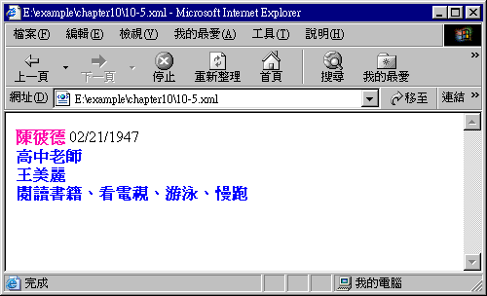

Slide 36
版面設定: using block & padding
01 blockx
02 {DISPLAY: block;
03 COLOR:blue;
04 BACKGROUND-COLOR: #FFE1FF;
05 PADDING-LEFT: 0.5cm;
06 PADDING-RIGHT: 0.5cm;
07 PADDING-TOP: 0.5cm;
08 PADDING-BOTTOM: 0.5cm;
09 WIDTH: 12cm;}
10 breakline
11 { DISPLAY: block;}
12 divxtitle
13 { FONT-WEIGHT: bold;
14 COLOR:#0000AA;}

Slide 37
版面設定: using block & padding
15 blocky
16 {DISPLAY: block;
17 BACKGROUND-COLOR: #E0EEE0;
18 PADDING-LEFT: 0.5cm;
19 PADDING-RIGHT: 0.5cm;
20 PADDING-TOP: 0.1cm;
21 PADDING-BOTTOM: 0.1cm;
22 WIDTH: 12cm;}
23 email
24 { COLOR: green;
25 DISPLAY: online;
26 FONT-SIZE: x-small;}
27 divytitle
38 { FONT-WEIGHT: bold;
29 COLOR:green;
30 FONT-SIZE: x-small;}

Slide 38
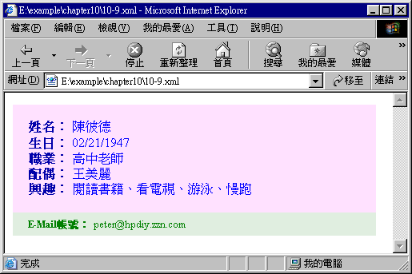
blockx區塊
blocky區塊

Slide 39
設定外框
01 <?xml version="1.0" encoding="Big5"?>
02 <?xml-stylesheet href="10-12.css" type="text/css"?>
03 <PersonData>
04 <blockx>
05 <divxtitle>姓名：</divxtitle>
06 <name>陳彼德</name>
07 <breakline/>
08 <memo>(63)彰師大英文系畢業，服完陸軍特種部隊後，於(66)進入台中一中
任教英文，並於(72)再赴師大修完碩士班學業，(77)擔任台中一中教務長，於(88)
提前退修，目前專心於電腦寫作，且是標準的網際網路族。
09 </memo>
10 <divxtitle>生日：</divxtitle>
11 <birthday>02/21/1947</birthday>
12 <breakline/>
13 <divxtitle>職業：</divxtitle>
14 <occupation>高中老師</occupation>
15 <breakline/>

Slide 40
設定外框
16 <divxtitle>配偶：</divxtitle>
17 <spouse>
18 <wife>王美麗</wife>
19 </spouse>
20 <breakline/>
21 <divxtitle>興趣：</divxtitle>
22 <interest>
23 閱讀書籍、看電視、游泳、慢跑
24 </interest>
25 </blockx>
26 <blocky>
27 <divytitle>E-Mail帳號：</divytitle>
28 <email>peter@hpdiy.zzn.com</email>
29 </blocky>
30 </PersonData>

Slide 41
設定外框
01 blockx
02 {DISPLAY: block;
03 COLOR:blue;
04 BACKGROUND-COLOR: #FFE1FF;
05 PADDING-LEFT: 0.5cm;
06 PADDING-RIGHT: 0.5cm;
07 PADDING-TOP: 0.5cm;
08 PADDING-BOTTOM: 0.5cm;
09 WIDTH: 18cm;}
10 breakline
11 {DISPLAY: block;}
12 divxtitle
13 { FONT-WEIGHT: bold;
14 COLOR:#0000AA;}
15 blocky
16 {DISPLAY: block;
17 BACKGROUND-COLOR: #E0EEE0;
18 PADDING-LEFT: 0.5cm;
19 PADDING-RIGHT: 0.5cm;
20 PADDING-TOP: 0.1cm;
21 PADDING-BOTTOM: 0.1cm;
22 WIDTH: 18cm;}
23 email
24 {COLOR: green;
25 DISPLAY: online;
26 FONT-SIZE: x-small;}
27 divytitle
28 { FONT-WEIGHT: bold;
29 COLOR:green;
30 FONT-SIZE: x-small;}
31 memo
32 {BORDER-BOTTOM: black 2px solid;
33 BORDER-LEFT: black 2px solid;
34 BORDER-RIGHT: black 2px solid;
35 BORDER-TOP: black 2px solid;
36 FLOAT: right;
37 PADDING-LEFT: 10px;
38 PADDING-RIGHT: 10px;
39 WIDTH: 300px;}

Slide 42
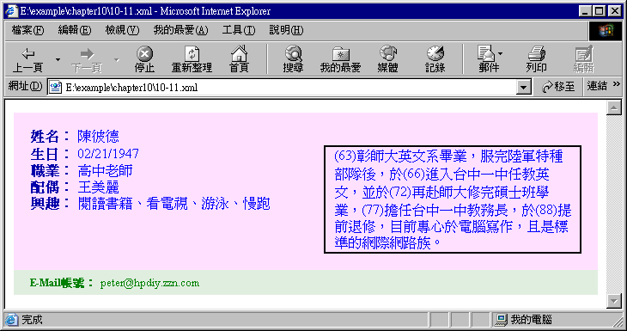
資料被外框
所涵蓋

Slide 43
使用不同的排版樣本
16 blocky
17 {DISPLAY: block;
18 BACKGROUND-COLOR: #FFE1FF;
19 PADDING-LEFT: 0.5cm;
20 PADDING-RIGHT: 0.5cm;
21 PADDING-TOP: 0.1cm;
22 PADDING-BOTTOM: 0.1cm;
23 WIDTH: 18cm;}
24 email
25 { COLOR: green;
26 DISPLAY: online;
27 FONT-SIZE: x-small;}
28 divytitle
29 { FONT-WEIGHT: bold;
30 COLOR:green;
31 FONT-SIZE: x-small;}
01 blockx
02 {DISPLAY: block;
03 TEXT-ALIGN:right;
04 COLOR:#8B3A62;
05 BACKGROUND-COLOR: #E0EEE0;
06 PADDING-LEFT: 0.5cm;
07 PADDING-RIGHT: 0.5cm;
08 PADDING-TOP: 0.5cm;
09 PADDING-BOTTOM: 0.5cm;
10 WIDTH: 18cm;}
11 breakline
12 {DISPLAY: block;}
13 divxtitle
14 { FONT-WEIGHT: bold;
15 COLOR:#0000AA;}

Slide 44
使用不同的排版樣本
32 phone
33 { COLOR: green;
34 DISPLAY: block;
35 font-size: x-small;
36 TEXT-ALIGN: right;}
37 memo
38 { TEXT-ALIGN:left;
39 BACKGROUND-COLOR:red;
40 COLOR:#FFFFFF;
41 BORDER-BOTTOM: navy 2px solid;
42 BORDER-LEFT: navy 2px solid;
43 BORDER-RIGHT: navy 2px solid;
44 BORDER-TOP: navy 2px solid;
45 FLOAT: left;
46 PADDING-LEFT: 10px;
47 PADDING-RIGHT: 10px;
48 WIDTH: 300px;}

Slide 45
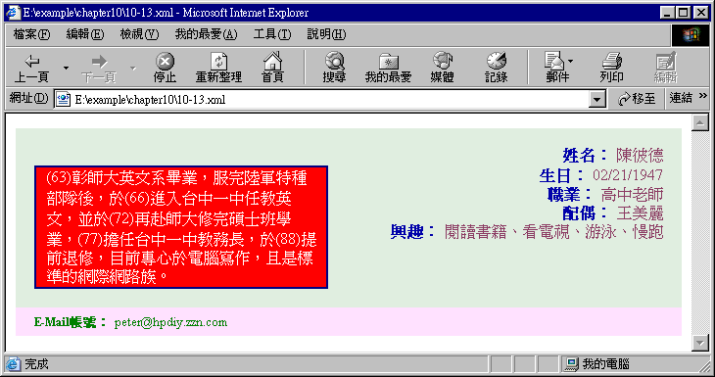
資料內容與圖10-7
完全一樣，但顯示
的樣式不同

Slide 46
XSL的基礎
「XSL」（Extensible Style Language）是源於SGML的「DSSSL」（Document Style Semantics and Specification Language），XSL是用來描述如何顯示XML文件中的資料。
XSL在功能上主要分成兩個部分，如下所示：
  XSLT (Transformation)：可以將XML文件架構轉換成任何形式的純文字（plain text）文件，例如：可以將XML文件轉換成XHTML、RFT、Postscript、WML等文件。
  XSL-FO (Formatting Object)：可以描述一份XML文件的輸出格式，例如：Apache FOP 可以將XML文件輸出成PDF、PS、PNG等格式的文件。

Slide 47
什麼是XSLT語言
XSLT（XSL Transformations）語言是1999年11月16日成為W3C的建議規格。
XSLT能夠將XML文件轉換成其他文件格式。
  例如：將XML文件轉換成XHTML文件、純文字檔、WML檔（給手機用）、RTF 、PS 等
不只如此，XSLT還能夠在輸出文件中新增或刪除元素或屬性，
  換句話說，我們可以重新安排文件內容、排序或複製，也可以使用條件來決定隱藏或顯示哪些元素或屬性。
XSLT 是使用 XPath 來指定 XML 的節點的。

Slide 48
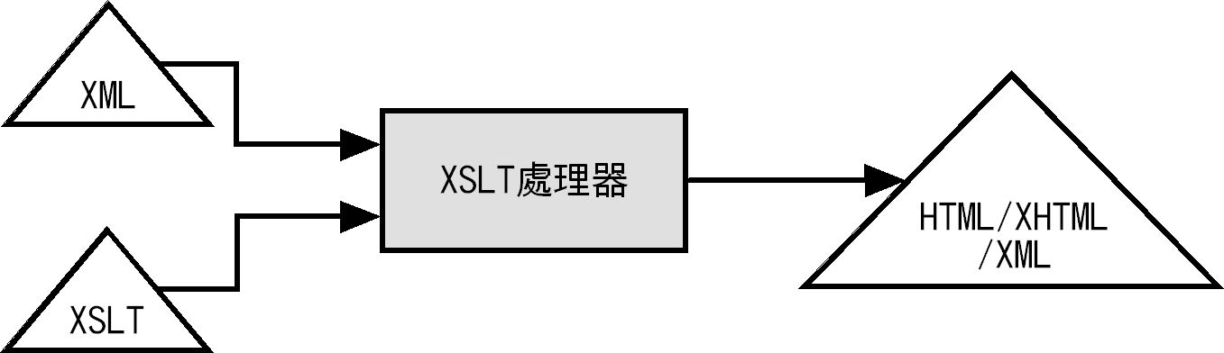
XSLT的基本原理
XSLT內容本身也是一份XML文件，XSLT工作是將來源的XML元素透過XSLT元素轉換成其他元素，XSLT並不會顯示XML元素，只是將XML元素轉換成其他文件格式。
在作法上，「XSLT處理器」（XSLT Processor）是將XML文件依照XSLT所定義的規則來產生轉換結果，如下圖所示：

Slide 49
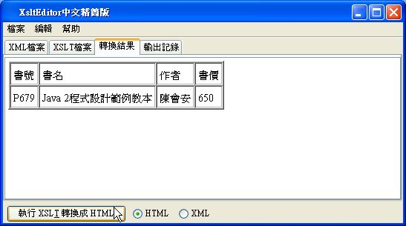
XSL工具
XsltEditor是一套Java平台的XSL工具，這是由Raben System公司開發的免費軟體，能夠開啟XML和XSLT文件，然後執行和檢視XSLT的轉換結果。(BSD-style license)

Slide 50
XSL工具
你也可以使用下列瀏覽器來觀看轉換的結果（如果是從 XML 轉換成 HTML 的話）
  FireFox
  IE
在編寫講義的過程，發現很多的疑問，最終的答案都需要一個 reliable 的工具來完成，我採用（也是非常多人採用的）
  Apache Xerces (XML Parser)
  Apache Xalan (XSLT Processor)
  要執行 XSLT 來轉換的時候，先需要 parser 來解析。

Slide 51
Xerces & Xalan
工具的安裝：
  Xerces 已經被包含在 JDK 5.x 以上版本內（其實 Xalan 也在 JDK 5.x 內，只是 JDK 的版本，不包含可以直接執行 org.apache.xalan.xslt.Process 的功能）
  下載 Xalan（ http://xml.apache.org/xalan-j/ ）
  安裝 jar 檔（假設安裝於 d:\jar）
    從 zip 檔中解壓縮 xalan.jar、和 serializer.jar，並置放於 d:\jar
    設定 CLASSPATH（如果你沒有將下列的指令設定於控制台內，自每一次開啟 DOS 提示，你都需要重新設定一次
      set CLASSPATH=.;d:\jar\xalan.jar;d:\jar\serializer.jar
  執行
    java org.apache.xalan.xslt.Process -in xmlSource -xsl xslSource
    也可以加上 –out outputFile
  如果你的 XML 或者 XSL 檔含有 Big5 的輸出，使用 Xalan 的時候，建議在 XSL 內加上
    <xsl:output method=“html” encoding=“Big5”/>
      一般來說，xsl:output 放置於 xsl:stylesheet 和 xsl:template 之間
    Method 之後也可以加上 xml 或者 text。

Slide 52
第一份XSLT文件-XSLT的基本架構
XSLT 的基本架構和 XML 一樣，擁有根元素 xsl:stylesheet 或 xsl:transform，如下所示：
<?xml version="1.0" encoding="Big5"?>
<xsl:stylesheet version="1.0" xmlns:xsl="http://www.w3.org/1999/XSL/Transform">
<xsl:template match="/">
……
……
</xsl:template>
</xsl:stylesheet>

Slide 53
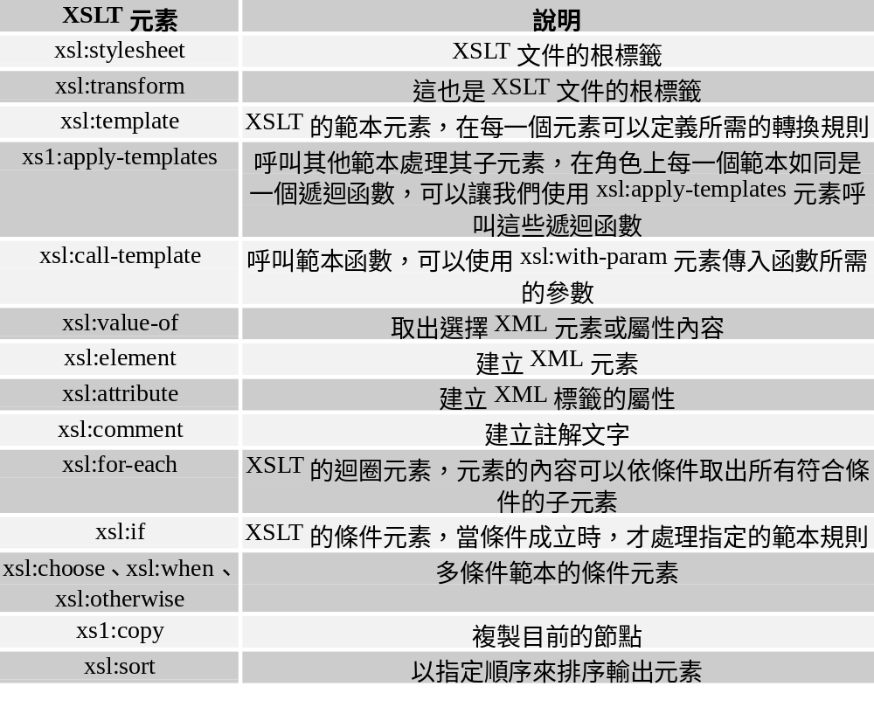
XSLT的元素

Slide 54
在XML指定使用的XSLT文件
在 XML 文件可以指定使用的 XSLT 文件檔案，也就是告訴 XSLT 處理器使用哪個XSLT 檔案的範本進行轉換。其基本語法，如下所示：
  <?xml-stylesheet type="text/xsl" href=“intro.xsl" ?>
指令使用 PI 關鍵字 xml-stylesheet 指定XML 文件使用的 XSLT 檔案。

Slide 55
xsl:template 範本元素
XSLT 的文件可以看成是一組轉換的規則。
每一個轉換規則是由一對 template 所組成。
  只要 XML 文件中的 elements 符合 template 的條件，該template 的轉換規則就會套用在該 XML 元素以及其子元素。
xsl:template 元素的語法如下所示：
<xsl:template match=“pattern">
……
</xsl:template>
例如：
<xsl:template match="/messages">
……
</xsl:template>
  match 屬性值是一個 XPath 的 location path。

Slide 56
Template Rules
Find the template rules that match the contex node
  Select the most specific one if more than one rule matched.
  match=”*” vs. match=”i” (for <i> elements, the latter will be matched)
A pattern is a restricted XPath expression
  it is a union of path expressions
  each path expression contains a number of steps separated by / or //
  each step may only use the child or attribute axis (and only in the abbreviated syntax)

Slide 57
xsl:value-of - 取得元素值
xsl:value-of：取得 select 所指定的元素的值
例如：取得 message 元素的值，如下所示：
  <xsl:value-of select=“message"/>

Slide 58
第一個範例：intro.xsl
1 <?xml version = "1.0"?>
Root element stylesheet
2
3 <!-- Fig. 12.1 : intro.xsl -->
4 <!-- Simple XSLT document for intro.xml -->
XSLT namespace
5
6 <xsl:stylesheet version = "1.0"
7 xmlns:xsl = "http://www.w3.org/1999/XSL/Transform">
8
Use XPath expression in template element to match any messages element nodes
9 <xsl:template match = “/messages">
10 <html>
11 <body><xsl:value-of select = "message"/></body>
12 </html>
13 </xsl:template>
template element contents are placing in resulting tree when messages element node is matched
14
15 </xsl:stylesheet>

Slide 59
第一個範例：intro.xml
Element stylesheet attaches style sheet to XML document
1 <?xml version = "1.0"?>
2
3 <!-- Fig. 12.2 : intro.xml -->
4 <!-- Simple introduction to XML markup -->
5
6 <?xml-stylesheet type = "text/xsl" href = "intro.xsl"?>
7
8 <messages>
9 <message lang=“en”>Welcome to XSLT!</message>
10 </messages>

Slide 60
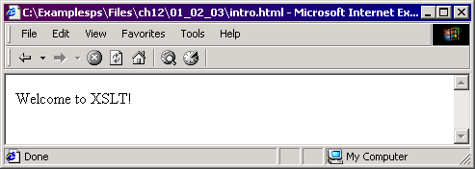
第一個範例：result
1 <html><body>Welcome to XSLT!</body></html>
* 檢視網頁原始碼，你看到什麼內容？

Slide 61
xsl:template 範本元素
下列兩種範本元素相不相同？
  <xsl:template match="/messages">
  <xsl:template match="messages">
  在本範例中，結果相同。但是，他們在表達規則的時候其涵義不同
    /messages 代表 match 上根元素為 messages 的元素（or 節點；node）
    messages 代表 match 上目前節點（context node）的子節點為 messages 的元素

Slide 62
xsl:template 範本元素
如果把第一種 template 改成第二、三種，需要更改哪些？
  <xsl:template match="/messages">
  <xsl:template match=“/">
  <xsl:template match="message“>

Slide 63
xsl:value-of - 取得屬性值
轉換輸出的如果是 XML 屬性，只需在屬性名稱前加上「@」符號，如下所示：
  <xsl:value-of select=“message/@lang"/>
  xsl:value-of 元素的 select 屬性可以取得 message 元素的 lang 屬性值。

Slide 64
XML 範例
<?xml version="1.0" encoding="Big5"?>
<!-- 文件範例: Ch8-4.xml -->
<library>
<book code="P679">
<title>Java 2程式設計範例教本</title>
<author>陳會安</author>
<price>650</price>
<year>2003</year>
</book>
<book code="P697">
<title>JSP 2.0網頁設計範例教本</title>
<author>陳會安</author>
<price>650</price>
<year>2004</year>
</book>
<book code="P716">
<title>PHP 5網頁設計範例教本</title>
<author>陳會安</author>
<price>600</price>
<year>2005</year>
</book>
</library>

Slide 65
xsl:for-each迴圈元素
如果 XML 文件有重複的元素，例如：library 元素擁有 3 個 book 子元素，為了取出所有 book 子元素的內容，可以使用 xsl:for-each 迴圈元素來重複顯示範本內容。
xsl:for-each 迴圈元素的基本語法，如下所示：
  <xsl:for-each select="處理的重複元素">
  …..
  </xsl:for-each>
迴圈元素的 select 屬性可以指定需處理的重複元素，例如：處理 library 的所有 book 子元素，如下所示：
  <xsl:for-each select="library/book">
  …..
  </xsl:for-each>

Slide 66
過濾XML元素的select屬性
在使用 xsl:for-each 迴圈時，如果不想顯示所有 XML 元素，我們可以在 select 屬性值的 XPath 位置路徑加上謂詞的過濾條件，以便只顯示符合條件的元素，如下所示：
  <xsl:for-each select="library/book[price &gt;= 650]">
  …..
  </xsl:for-each>

Slide 67
xsl:for-each 範例
<xsl:template match="/">
<html>
<head><title>表格顯示圖書資料</title></head>
<body>
<table border="1">
<tr><td>書號</td><td>書名</td>
<td>作者</td><td>書價</td></tr>
<xsl:for-each select="library/book[price &gt;= 650]">
<tr>
<td><xsl:value-of select="@code"/></td>
<td><xsl:value-of select="title"/></td>
<td><xsl:value-of select="author"/></td>
<td><xsl:value-of select="price"/></td>
</tr>
</xsl:for-each>
</table>
</body>
</html>
</xsl:template>

Slide 68
xsl:for-each 範例
<xsl:template match="/library">
<html>
<head><title>表格顯示圖書資料</title></head>
<body>
<table border="1">
<tr><td>書號</td><td>書名</td>
<td>作者</td><td>書價</td></tr>
<xsl:for-each select="book[price &gt;= 650]">
<tr>
<td><xsl:value-of select="@code"/></td>
<td><xsl:value-of select="title"/></td>
<td><xsl:value-of select="author"/></td>
<td><xsl:value-of select="price"/></td>
</tr>
</xsl:for-each>
</table>
</body>
</html>
</xsl:template>

Slide 69
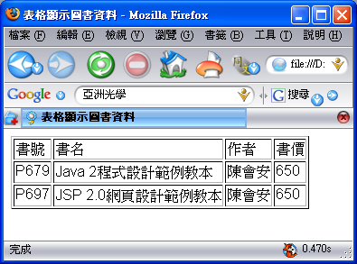
xsl:for-each 結果
請改寫這個範例使得書號的欄位出現再最後一個欄位。
請改寫這個範例使得書號變成連結（link）。
請把這個範例改成以條列式的方式顯示出來？

Slide 70
xsl:if 條件元素
XSLT 的 xsl:if 條件元素是一種單選的條件元素，如果在轉換時需要測試條件來以決定是否轉換，我們可以使用 xsl:if 條件元素，如下所示：
  <xsl:if test="條件運算式">
  ………
  </xsl:if>
  沒有 else
  條件運算式為 XPath 位置路徑的謂詞條件，如果條件為 true，就處理其子元素，否則就不處理。例如：條件為 price 元素值小於等於 600 元，如下所示：
  <xsl:if test="price &lt;= 600">
  ………
  </xsl:if>

Slide 71
xsl:if 條件元素 – 練習題
以表格形式列出所有書籍資料，且若出版年為 2004，該書以紅色字體呈現。

Slide 72
xsl:choose條件元素-語法
XSLT的 xsl:choose 條件元素是一種多選一的條件元素，我們需要使用 xsl:choose、xsl:when 和xsl:otherwise 元素來建立多條件，如下所示：
<xsl:choose>
<xsl:when test="條件運算式">
……
</xsl:when>
<xsl:when test="條件運算式">
…….
</xsl:when>
<xsl:otherwise>
……
</xsl:otherwise>
</xsl:choose>

Slide 73
xsl:choose條件元素-範例
依據不同出版年份，使用不同字型標籤來顯示年份值，如下所示：
<xsl:choose>
<xsl:when test="year = 2003">
<td><b><xsl:value-of select="year"/></b></td>
</xsl:when>
<xsl:when test="year = 2004">
<td><i><xsl:value-of select="year"/></i></td>
</xsl:when>
<xsl:otherwise>
<td><xsl:value-of select="year"/></td>
</xsl:otherwise>
</xsl:choose>

Slide 74
xsl:apply-templates遞迴元素
在 XSLT 文件可以使用 xsl:template 範本元素，替每一個 XML 元素建立所需的轉換規則，而遞迴範本元素 xsl:apply-templates 可以將範本規則套用在目前元素和其所有的子元素。
遞迴範本元素 xsl:apply-templates 的基本語法，如下所示：
  <xsl:template match="XPath Expression”>
  <xsl:apply-templates select="XPath Expr"/>
  </xsl:template>

Slide 75
Select 屬性
XSLT 處理器解讀 xsl:apply-templates 時有兩種情況：
  In the absence of a select attribute, the xsl:apply-templates instruction processes all of the children of the current node, including text nodes，如下所示：
    <xsl:apply-templates/>
  A select attribute can be used to process nodes selected by an expression instead of processing all children.

Slide 76
xsl:apply-template 範例
<xsl:template match="/">
<html>
<head><title>表格顯示圖書資料</title></head>
<body>
<table border="1">
<tr><td>書號</td><td>書名</td>
<td>作者</td><td>書價</td></tr>
<xsl:apply-templates/>
</table>
</body>
</html>
</xsl:template>
<xsl:template match="library">
<xsl:apply-templates/>
</xsl:template>

Slide 77
xsl:apply-template 範例
<xsl:template match="book">
<tr>
<td><xsl:value-of select="@code"/></td>
<td><xsl:apply-templates select="title"/></td>
<td><xsl:apply-templates select="author"/></td>
<td><xsl:apply-templates select="price"/></td>
</tr>
</xsl:template>
<xsl:template match="title">
<xsl:value-of select="."/>
</xsl:template>
<xsl:template match="author">
<xsl:value-of select="."/>
</xsl:template>
<xsl:template match="price">
<xsl:value-of select="."/>
</xsl:template>

Slide 78
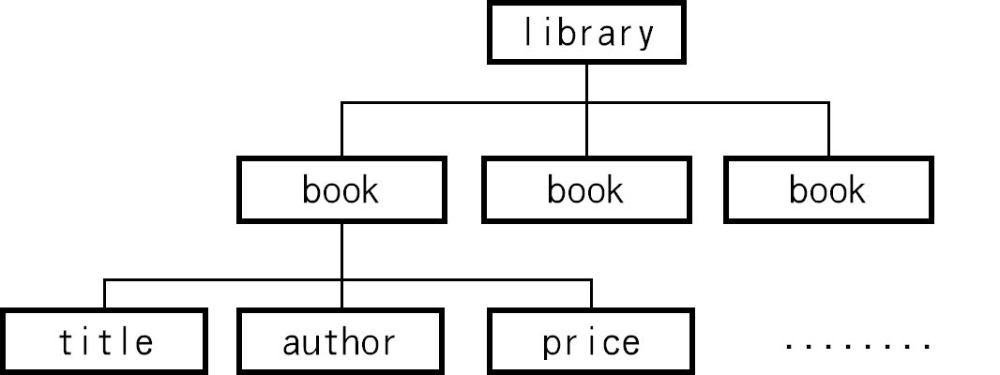
遞迴元素的轉換過程-1
XSLT 元素 xsl:apply-templates 是使用遞迴方式來處理範本規則，所以其轉換過程有一些複雜，首先讓我們來看看 XML 文件的樹狀結構，如下圖所示：

Slide 79
遞迴元素的轉換過程-2
現在我們開始追蹤 XSLT 處理器如果處理遞迴範本，當讀入 XML 元素後，context node 被設定為 root node；因此第一個 ”/” template 符合條件，首先輸出如下的 HTML 標籤：
<html>
<head><title>表格顯示圖書資料</title></head>
<body>
<table border="1">
<tr><td>書號</td><td>書名</td>
<td>作者</td><td>書價</td></tr>
然後，在 apply-templates 之後，”library” 的 template 符合條件，但是沒任何輸出，只是繼續往 child nodes 處理。

Slide 80
遞迴元素的轉換過程-3
library 的子元素為 book，因此 book 的 template 符合條件。由於總共有三個 book 元素，所以會依序處理：
第一個book元素是找到第19~26列的範本，在第21列取出屬性code的值，如下所示：
<tr>
<td>P679</td>
之後就分別套用 title, author, 和 price 的 templates，並分別輸出：
<td>Java 2程式設計範例教本</td>
<td>陳會安</td>
<td>650</td>
接著返回第25列，輸出 </tr> 標籤。

Slide 81
遞迴元素的轉換過程-4
接著第二個 book 元素輸出的標籤，如下所示：
<tr>
<td>P697</td>
<td>JSP 2.0網頁設計範例教本</td>
<td>陳會安</td>
<td>650</td>
</tr>
上述標籤是HTML表格的第2列。

Slide 82
遞迴元素的轉換過程-5
第三個 book 元素輸出的標籤，如下所示：
<tr>
<td>P716</td>
<td>PHP 5網頁設計範例教本</td>
<td>陳會安</td>
<td>600</td>
</tr>
最後當完成3個book元素的遞迴處理後，輸出第12~14列的HTML標籤，如下所示：
</table>
</body>
</html>

Slide 83
練習題
假設之前的 messages 的範例中，包含兩個以上的 message 元素，請利用下列兩種方式達成把所有的 message 的內容列印出來：
  for-each
  apply-templates

Slide 84
xsl:sort 排序元素
XSLT 提供 xsl:sort 排序元素，如下所示：
  <xsl:sort select=“tag" order="descending"/>
  select 屬性指定排序元素，order 屬性可以是ascending 或 descending。
  xsl:sort 可以和 template 一起使用。例如：使用 price 元素由小到大進行排序，如下所示：
<xsl:template match="book">
<xsl:sort select=“price” order=“ascending”/>
<tr>
<td><xsl:value-of select="@code"/></td>
<td><xsl:apply-templates select="title"/></td>
…
</tr>
</xsl:template>
本範例的排序對象：三個 book 節點，排序的方式依照其 price 的值為準

Slide 85
Sorting
Sequence may be sorted
  The sort instructions specify keys for sorting using a select attribute
    The first sort occurence gives the primary key, the second gives the secondary key, and so on.
  Optional attributes
    order: either ascending or descending
    case-order: either upper-first or lower-first
    data-type: either text or number
    the default values for the above attributes are ascending, lower-first, and text.

Slide 86
Sorting
<xsl:stylesheet version="2.0"
xmlns:xsl="http://www.w3.org/1999/XSL/Transform">
<xsl:template match="students">
<enrolled>
<xsl:apply-templates select="student">
<xsl:sort select="age" data-type="number"
order="descending"/>
<xsl:sort select="name"/>
</xsl:apply-templates>
</enrolled>
</xsl:template>
<xsl:template match="student">
<student name="{name}" age="{age}"/>
</xsl:template>
</xsl:stylesheet>
xsl:sort 也可以和 apply-templates 一起使用。

Slide 87
Student Data
<students>
<student id="100026">
<name">Joe Average</name>
<age>21</age>
<major>Biology</major>
<results>
<result course="Math 101" grade="C-"/>
<result course="Biology 101" grade="C+"/>
<result course="Statistics 101" grade="D"/>
</results>
</student>
<student id="100078">
<name>Jack Doe</name>
<age>18</age>
<major>Physics</major>
<major>XML Science</major>
<results>
<result course="Math 101" grade="A"/>
<result course="XML 101" grade="A-"/>
<result course="Physics 101" grade="B+"/>
<result course="XML 102" grade="A"/>
</results>
</student>
</students>

Slide 88
Sorting Output
<enrolled>
<student name=”Joe Average” age=”21”/>
<student name=”Jack Doe” age=”18”/>
</enrolled>

Slide 89
xsl:copy 複製元素
如果轉換時是直接輸出 XML 元素時，我們可以使用 xsl:copy 元素來輸出 XML 元素名稱，例如：輸出 XML 元素 title，如下所示：
<xsl:template match="title">
<xsl:copy>
<xsl:apply-template/>
</xsl:copy>
</xsl:template>
  xsl:copy 元素將 title 元素輸出成同名的元素，至於 title 的子元素則由其相對應的 template 處理。

Slide 90
xsl:number 計數元素
XSLT 的 xsl:number 元素功能有二：可以顯示元素的 position 或者設定數字的格式，如下所示：
<xsl:template match="student">
<xsl:number format=“01"/>
...
</xsl:template>
  xsl:number 的結果為 node position。
  format屬性是顯示格式。format="01" results in 01 02 03 (not supported by Netscape 6)
指定 value 屬性，則可以將 value 的屬性值依據要求格式輸出。
<xsl:number value=“250000” grouping-size=“4"/>
  輸出：25,0000
<xsl:number value=“position()” format=“01"/>

Slide 91
新增元素
在輸出的 XML 文件中，XSLT 可以使用 xsl:element 元素來新增元素，我們只需在name 屬性指定元素名稱即可，如下所示：
<xsl:element name="code">
<xsl:value-of select="book/@code"/>
</xsl:element>
  xsl:element 建立名為 code 的 XML 元素，其值是book 元素的 code 屬性，如下所示：
<code>P679</code>

Slide 92
新增屬性
若新增的元素擁有屬性，我們可以在xsl:element 中加入子元素 xsl:attribute 來新增屬性，如下所示：
<xsl:element name="listprice">
<xsl:attribute name="type">NT</xsl:attribute>
<xsl:value-of select="."/>
</xsl:element>
XSLT 建立 XML 元素 listprice 和屬性type，如下所示：
<listprice type="NT">650</listprice>

Slide 93
PI and Comment Constructors
use <xsl:processing-instruction> to create PI nodes
  <xsl:processing-instruction name=“xml-stylesheet”>
  type=“text/css” href=“mystyle.css”
  </xsl:processing-instruction>
  <?xml-stylesheet type=“text/css” href=“mystyle.css”?>
Use <xsl:comment> to create comment nodes
  <xsl:comment >make the background green</xsl:comment>
  <!-- make the background green -->

Slide 94
刪除元素
對於想刪除的 XML 元素，我們可以不建立該元素在輸出的 XML 文件中即可。
例如：前述範例的 year 元素。如果有相對應的 xsl:template 元素，只需 template 內容是空的，即可刪除元素，如下所示：
<xsl:template match="author">
</xsl:template>

Slide 95
更改 XML 元素名稱
不只如此，我們也可以使用相同方式來更改元素名稱。例如：將 XML 的 title 元素輸出成 booktitle 元素，如下所示：
<xsl:template match="title">
<booktitle><xsl:value-of select="."/></booktitle>
</xsl:template>

Slide 96
XSLT的範本函數-建立範本函數
在XSLT文件建立範本函數的巨集也是使用xsl:template 元素，只是用 name 屬性來定義該範本函數的名稱，如下所示：
<xsl:template name="bookInfo">
……….
</xsl:template>

Slide 97
呼叫範本函數元素
在建立好範本函數 bookInfo 後，我們就可以使用 xsl:call-template 元素來呼叫範本函數，如下所示：
<xsl:call-template name="bookInfo">
…….
</xsl:call-template>

Slide 98
xsl:call-template 範例
<xsl:template match="book">
<tr>
<td><xsl:value-of select="@code"/></td>
<td><xsl:apply-templates select="title"/></td>
<td><xsl:apply-templates select="author"/></td>
<td><xsl:apply-templates select="price"/></td>
</tr>
</xsl:template>
<xsl:template match="book">
<xsl:call-template name="bookInfo"/>
</xsl:template>
<xsl:template name="bookInfo">
<tr>
<td><xsl:value-of select="@code"/></td>
<td><xsl:apply-templates select="title"/></td>
<td><xsl:apply-templates select="author"/></td>
<td><xsl:apply-templates select="price"/></td>
</tr>
</xsl:template>

Slide 99
範本函數的參數
在範本函數指定參數是使用 xsl:param 元素，如下所示：
<xsl:template name="bookInfo">
<xsl:param name="index" select="/library/book"/>
<xsl:for-each select="$index">
……..
</xsl:for-each>
</xsl:template>

Slide 100
範本函數的參數傳遞
若範本函數擁有參數，在呼叫範本函數時，我們需要使用 xsl:with-param 元素傳入範本函數所需的參數值，如下所示：
<xsl:call-template name="bookInfo">
<xsl:with-param name="index"
select="/library/book[price &gt; 600]"/>
</xsl:call-template>

Slide 101
xsl:with-param 範例
<xsl:template match="book">
<xsl:call-template name="bookInfo">
<xsl:with-param name="price" select="600"/>
</xsl:call-template>
</xsl:template>
<!-- 由傳入的參數值決定哪些元素會被輸出 -->
<!-- 若沒有傳入的參數值，則以預設值進行處理 -->
<xsl:template name="bookInfo">
<xsl:param name="price" select="price"/>
<xsl:if test="price &gt; $price">
<tr>
<td><xsl:value-of select="@code"/></td>
<td><xsl:apply-templates select="title"/></td>
<td><xsl:apply-templates select="author"/></td>
<td><xsl:apply-templates select="price"/></td>
</tr>
</xsl:if>
</xsl:template>

Slide 102
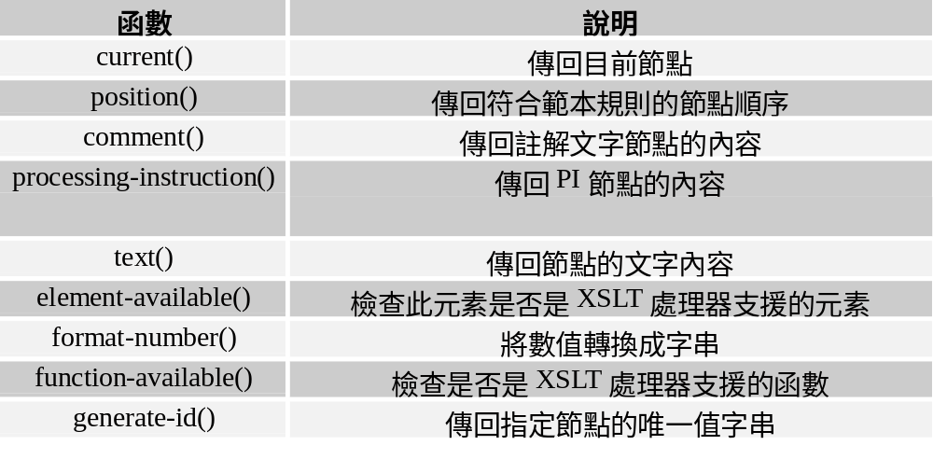
XSLT的內建函數

Slide 103
非常令人困擾的問題
以下是 XML 檔案
<?xml version="1.0" encoding="Big5"?>
<?xml-stylesheet type="text/xsl" href="test.xsl"?>
<books>
<book>
<title id=“toutou”>XML 究極版</title>
<price>370</price>
<author>Peter, Paul, and Mary/王輝(譯)</author>
</book>
</books>

Slide 104
非常令人困擾的問題
以下是 XSL 檔案
<?xml version="1.0"?>
<xsl:stylesheet xmlns:xsl="http://www.w3.org/1999/XSL/Transform"
version="1.0">
<xsl:output method="html" encoding="big5"/>
<xsl:template match="/books/book/price">
dd
</xsl:template>
</xsl:stylesheet>

Slide 105
困擾的問題
大部分人的預期結果
  dd 或者沒有任何輸出
實際上出現的結果
  XML 究極版 dd Peter, Paul, and Mary/王輝(譯)
發生什麼事了？
資料來源：http://bbs.xml.org.cn/dispbbs.asp?boardID=8&ID=5592

Slide 106
困擾的問題
XSLT 解析器開始工作的時候總是先找對應於 XML 文件根節點（root node）的 template，也就是
  <xsl:template match=“/”>
  ……
  <xsl: template>
如果找不到 “/”，解析器會用它自己內建的範本（default template）。

Slide 107
Default Template
XSLT defines several default template rules that are used when no explicit rule matches a node. The first such rule applies to the root node and to element nodes. It simply applies templates to the children of that node but does not specifically generate any output:
  <xsl:template match="*|/">
  <xsl:apply-templates/>
  </xsl:template>
This allows the XSLT processor to walk the tree from top to bottom by default. The default templates are overridden by any explicit templates.

Slide 108
Default Template
The second default rule applies to text and attribute nodes. It copies the value of each of these nodes into the output tree:
  <xsl:template match="text()|@*">
  <xsl:value-of select="."/>
  </xsl:template>
Together, these rules have the effect of copying the text contents of an element or document to the output but deleting the markup structure.

Slide 109
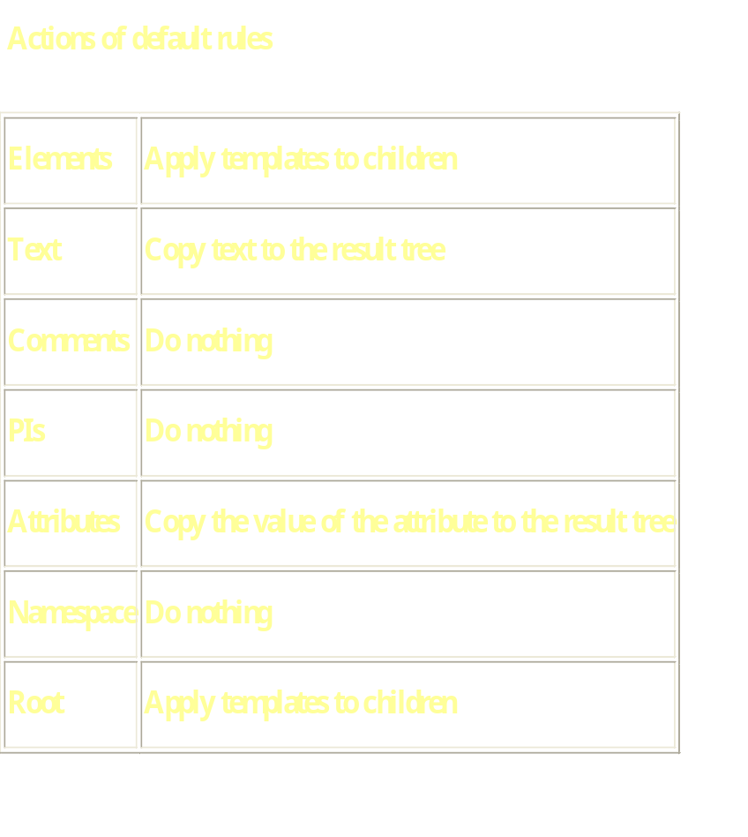
Default Template
Note that unless you selectively process nodes using the select attribute of <xsl:apply-templates/>, the only nodes you'll have to worry about are those that qualify as children (the first four in the list).
Since the built-in rules for comments and PIs are to do nothing, all you really have to worry about is being aware of how built-in rules will be applied to elements and text.

Slide 110
解析器的工作流程
尋找<xsl:template match=“/”> 因為沒有，所以解析器就用它內置的.
XML parser 處理 books，並尋找<xsl:template match=“books”>。因為沒有，所以繼續讀取其子節點。如果在books元素內有文字資料的話，它就會被輸出。因為這個範例沒有，所以什麼也不輸出。
XML parser 處理 books/book，並尋找<xsl:template match=“books/book”>，結果同上。
XML parser 處理 books/book/title，並尋找<xsl:template match=“books/book/title”>。雖然沒有對應的範本，但是因為有文字資料，這些文字會被輸出。
XML parser 處理 books/book/price，並尋找<xsl:template match=“books/book/price”>。因為找到範本，就執行範本內容，也就是輸出”dd”`.
XML parser 處理 books/book/author，並尋找<xsl:template match=“books/book/author”>。沒有範本，但是有文字，所以輸出 ”Peter, Paul, and Mary/王輝(譯)“。
最後輸出的結果就是:”XML 究極版 dd Peter, Paul, and Mary/王輝(譯)”

Slide 111
解析器的工作流程
如果 match 改成 match=“/books/book/*”， <xsl:template match="/books/book/*">
  dd
  </xsl:template>
  </xsl:stylesheet>
也就是相當於:
  <xsl:template match="/books/book/title">
  dd
  </xsl:template>
  <xsl:template match="/books/book/price">
  dd
  </xsl:template>
  <xsl:template match="/books/book/author">
  dd
  </xsl:template>
  </xsl:stylesheet>
這樣處理器在處理相應的節點的時候就會使用提供的範本.所以輸出的結果就是
dd dd dd

Slide 112
解析器的工作流程
為什麼 id=“toutou” 沒列印出來？不是有第二個 default template 嗎？

Slide 113
更多的範例
更多、更能釐清觀念的範例
  Zvon XSLT Tutorial 提供了 71 個範例，值得細細品嚐。
為了避免困擾，建議在 XSLT 檔內，至少包含
  <xsl:template match=“/”>
  …
  </xsl:template>

